Slide 1

Основы компьютерных сетей
Основы системного администрирования
Зоркин Александр
14.10.2024

Slide 2

Агенда
Немного про интернет
Модели OSI и TCP/IP
Сетевые устройства
Базовые протоколы
NAT и port-forwading
Виртуальные сети

Slide 3
История интернета

Slide 4
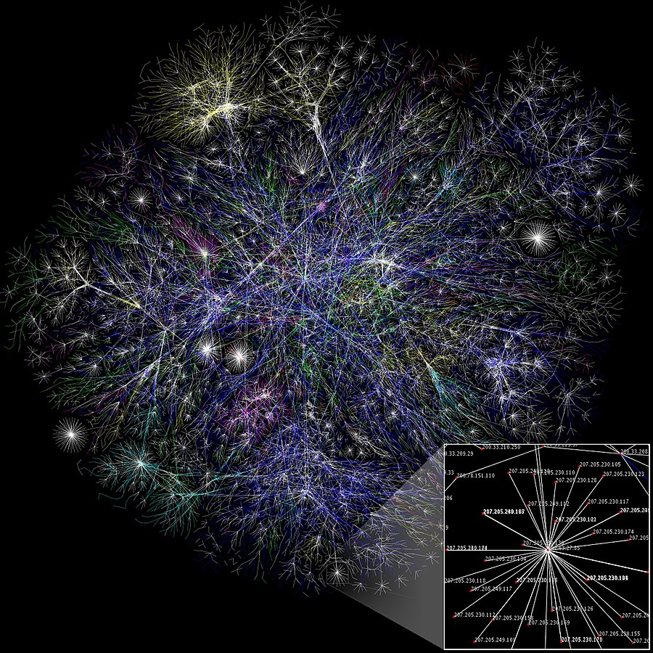
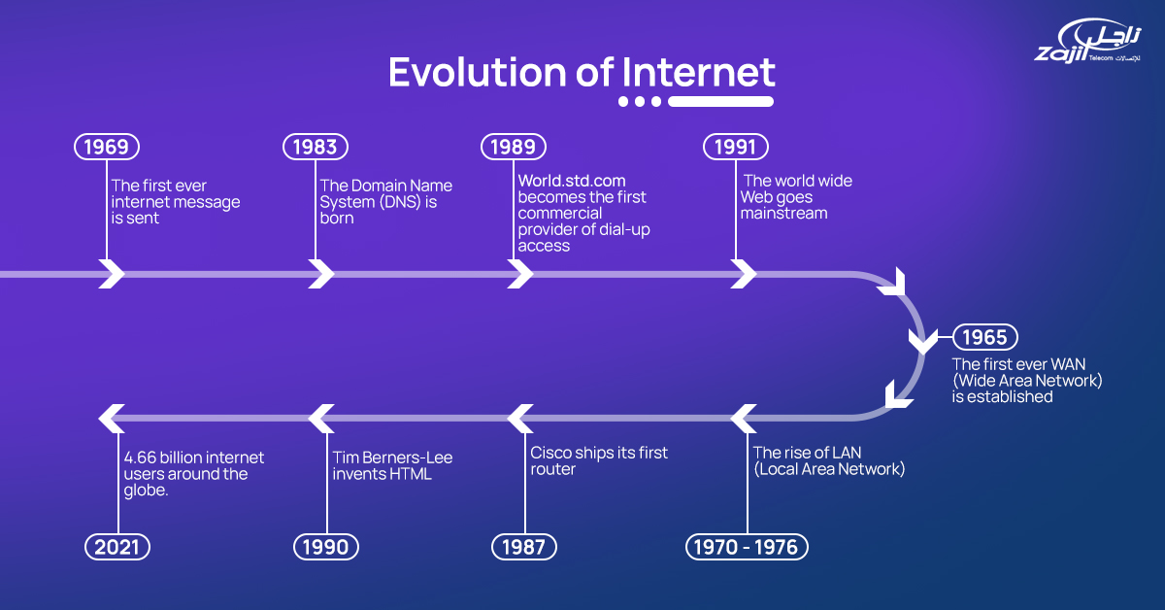
Интернет
Интернет — информационно-коммуникационная сеть и всемирная система объединённых компьютерных сетей для хранения и передачи информации.

Slide 5
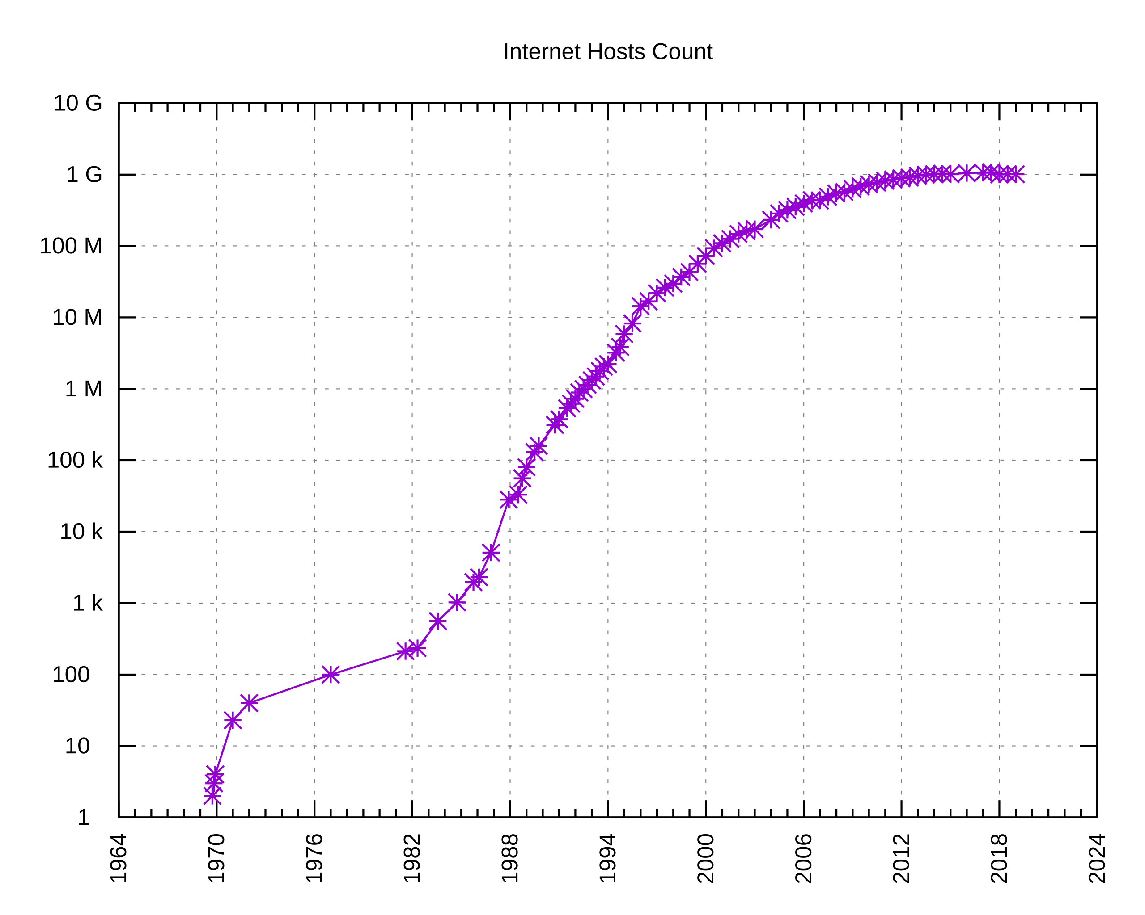
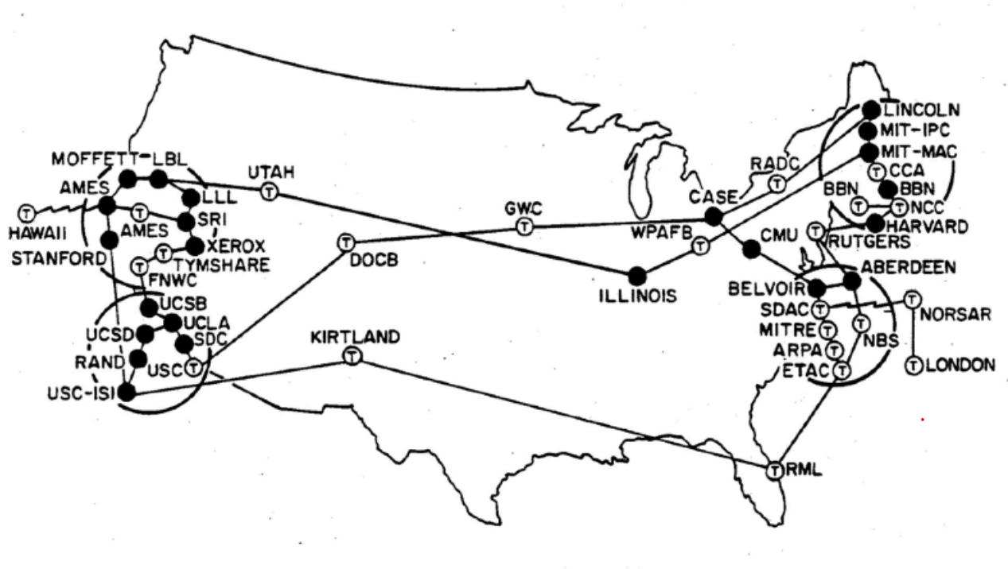
Краткая история интернета
Ранние исследования (1950-1960-е годы)
истоки из военной сферы
теория пакетной передачи данных
Создание ARPANET (1969 год)
сеть между университетами
первая передача данных
развитие стандартов TCP/IP

Slide 6
Краткая история интернета
Появление интернет-услуг (1980-е годы)
развитие электронной почты
развитие файлообмена (FTP)
Создание Всемирной паутины (1989-1991 годы)
разработка протокола HTTP
разработка языка разметки HTML
Массовая популяризация интернета (1990-е годы)
коммерциализация
появление интернет-провайдеров
система доменов и URL

Slide 7
Краткая история интернета
Развитие интернет-технологий (2000-е годы)
появление широкополосного доступа
социальные сети и веб-сервисы
мобильный интернет
Рост вычислительных мощностей (2010-е - н.в.)
развитие облачных технологий
быстрая беспроводная передача данных
интернет-вещей и web 2.0
инвестиции в кибербезопасность
социально-политическое влияние

Slide 8
Важнейший глоссарий

Slide 9
Типы компьютерных сетей
Локальная сеть (LAN, Local Area Network) — сеть, которая объединяет устройства в пределах ограниченной географической области, такой как офис, дом или небольшое здание.
Глобальная сеть (WAN, Wide Area Network) — сеть, которая охватывает большие расстояния, например, объединяет разные города или страны.

Slide 10


Адреса устройств в сети
IP-адрес
четыре октета вида 192.168.101.3
характеризует местоположение устройства в сети
«логический» адрес
MAC-адрес
уникальный идентификатор вида 00-B0-D0-63-C2-26
идентифицирует фактическое устройство
«физический» адрес

Slide 11
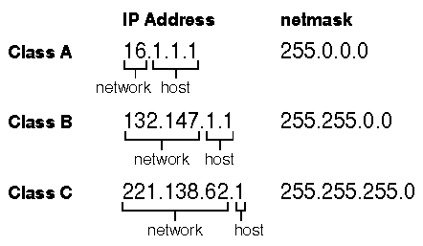
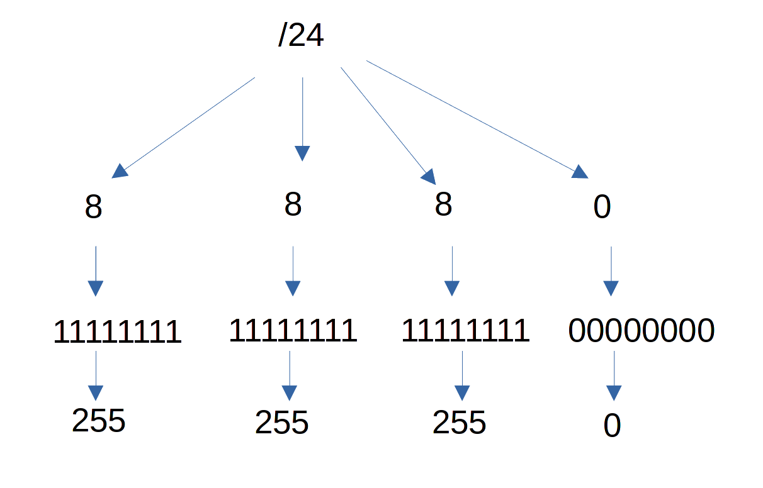
Адреса устройств в сети
Маска подсети — битовая маска для определения по IP-адресу адреса подсети и адреса узла этой подсети.
В отличие от IP-адреса маска подсети не является частью IP-пакета.
Благодаря маске можно узнать, какая часть IP-адреса узла сети относится к адресу сети, а какая — к адресу самого узла в этой сети.

Slide 12
Адреса устройств в сети
В локальных сетях, основанных на протоколе IPv4, могут использоваться специальные адреса, назначенные IANA (стандарты RFC 1918 и RFC 1597):
10.0.0.0—10.255.255.255 (соотв. 10.0.0.0/8)
172.16.0.0—172.31.255.255 (соотв. 172.16.0.0/12)
192.168.0.0—192.168.255.255 (соотв. 192.168.0.0/16)

Slide 13
Порт
Порт — это сетевая абстракция, представляющая собой число, записываемое в заголовках протоколов транспортного уровня модели OSI.
Используется для определения процесса-получателя пакета в пределах одного хоста (в формате<IP>:<port>, port ∈ [1,65535]).

Slide 14
Порт
Порт — это сетевая абстракция, представляющая собой число, записываемое в заголовках протоколов транспортного уровня модели OSI.
Используется для определения процесса-получателя пакета в пределах одного хоста (в формате<IP>:<port>, port ∈ [1,65535]).
Второе определение: порт – это физический порт коммутатора.
Не путаем.

Slide 15
Сетевой интерфейс
Сетевой интерфейс — это программный или аппаратный компонент, который позволяет устройству подключаться к сети и обмениваться данными с другими устройствами.
Может быть физическим (сетевая карта) или виртуальным.

Slide 16
Характеристики сетевого интерфейса
Ключевые характеристики сетевых интерфейсов:
MAC-адрес
IP-адрес
скорость передачи данных
тип соединения (проводной / беспроводной)
MTU (maximum transmission unit)
поддерживаемые протоколы
дуплексный режим
поддержка QoS (quality of service)

Slide 17
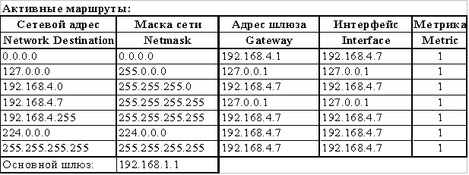
Таблица маршрутизации
Таблица маршрутизации — электронная таблица или база данных, хранящаяся на маршрутизаторе или хосте, которая описывает соответствие между адресами назначения и интерфейсами, через которые следует отправить пакет данных до следующего хопа.

Slide 18
Таблица маршрутизации
Таблица маршрутизации обычно содержит:
адрес сети или узла назначения (либо указание, что маршрут является дефолтным)
маску сети назначения
шлюз, обозначающий адрес маршрутизатора в сети, на который необходимо отправить пакет, следующий до указанного адреса назначения
интерфейс, через который доступен шлюз (в зависимости от системы, это может быть порядковый номер, GUID или символьное имя устройства)
метрику — числовой показатель, задающий предпочтительность маршрута

Slide 19
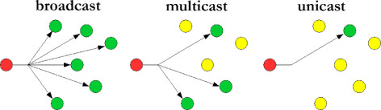
Типы передачи пакетов
Unicast — пакет назначается одному узлу в сети.
Broadcast — пакет назначается всем узлам в сети.
Multicast — пакет назначается конкретной группе узлов в сети.
Anycast — пакет назначается хоть какому-то узлу в сети.

Slide 20
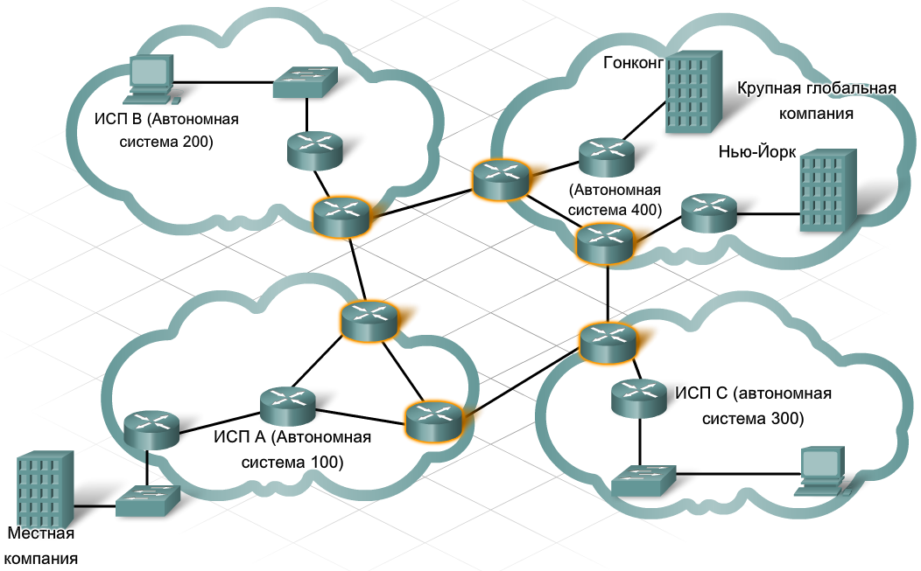
Автономные системы
Автономная система — система IP-сетей и маршрутизаторов, управляемых одним или несколькими операторами, имеющими единую политику маршрутизации с Интернетом.

Slide 21
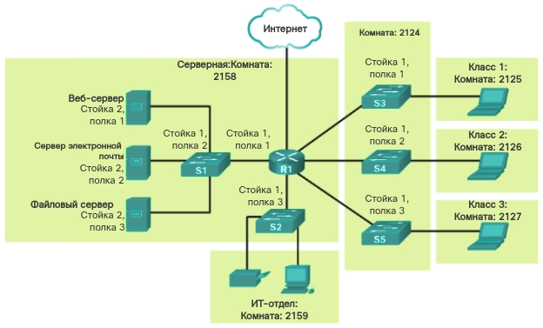
Физическая и логическая топология
Физическая топология определяет, каким образом соединяются друг с другом оконечные устройства и устройства сетевой инфраструктуры, такие как маршрутизаторы, коммутаторы и беспроводные точки доступа.

Slide 22
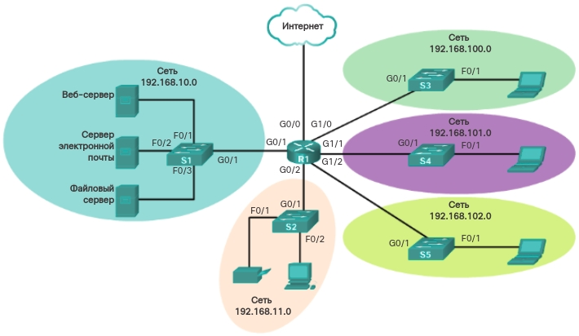
Физическая и логическая топология
Логическая топология определяет пути передачи кадров между узлами.
Структура логической топологии состоит из виртуальных соединений между узлами сети.
Эти логические пути сигналов определены протоколами канального уровня.

Slide 23
Модель OSI

Slide 24
Модель OSI (open systems interconnection basic reference model)
Модель OSI — сетевая модель стека сетевых протоколов OSI/ISO.
Посредством данной модели различные сетевые устройства могут взаимодействовать друг с другом.
Модель определяет различные уровни взаимодействия систем.
Каждый уровень выполняет определённые функции при таком взаимодействии.
Уровень (layer)
Host layers | 7. Прикладной (application)
 | 6. Представления (presentation)
 | 5. Сеансовый (session)
 | 4. Транспортный (transport)
Media layers | 3. Сетевой (network)
 | 2. Канальный (data link)
 | 1. Физический (physical)

Slide 25
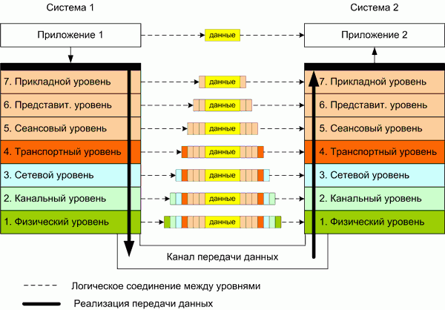
Передача данных в протоколах модели OSI

Slide 26
Модель OSI - Физический уровень
Описывает способы передачи бит данных через физические среды линий связи, соединяющие сетевые устройства.
Протоколы: IEEE 802.15 (Bluetooth), IRDA, EIA RS-232, EIA-422, EIA-423, RS-449, RS-485, DSL, ISDN, SONET/SDH, 802.11 Wi-Fi, Etherloop, ARINC 818, G.hn/G.9960, Modbus Plus, ...
Уровень (layer)
Host layers | 7. Прикладной (application)
 | 6. Представления (presentation)
 | 5. Сеансовый (session)
 | 4. Транспортный (transport)
Media layers | 3. Сетевой (network)
 | 2. Канальный (data link)
 | 1. Физический (physical)

Slide 27
Модель OSI - Канальный уровень
Предназначен для обеспечения взаимодействия сетей на физическом уровне.
Протоколы: CAN, IEEE 802.3 (Ethernet), IEEE 802.11 WLAN, PPP, PPPoE, …
Уровень (layer)
Host layers | 7. Прикладной (application)
 | 6. Представления (presentation)
 | 5. Сеансовый (session)
 | 4. Транспортный (transport)
Media layers | 3. Сетевой (network)
 | 2. Канальный (data link)
 | 1. Физический (physical)

Slide 28
Модель OSI - Сетевой уровень
Предназначен для определения пути передачи данных.
Протоколы: ARP, IP/IPv4/IPv6, IGMP, ICMP, RIP, …
Уровень (layer)
Host layers | 7. Прикладной (application)
 | 6. Представления (presentation)
 | 5. Сеансовый (session)
 | 4. Транспортный (transport)
Media layers | 3. Сетевой (network)
 | 2. Канальный (data link)
 | 1. Физический (physical)

Slide 29
Модель OSI - Транспортный уровень
Предназначен для обеспечения надежной передачи данных от отправителя к получателю.
Протоколы: TCP, UDP.
Уровень (layer)
Host layers | 7. Прикладной (application)
 | 6. Представления (presentation)
 | 5. Сеансовый (session)
 | 4. Транспортный (transport)
Media layers | 3. Сетевой (network)
 | 2. Канальный (data link)
 | 1. Физический (physical)

Slide 30
Модель OSI - Сеансовый уровень
Управляет созданием/завершением сеанса, обменом информацией, синхронизацией задач, определением права на передачу данных и поддержанием сеанса в периоды неактивности приложений.
Протоколы: SOCKS, L2TP, RPC, ...
Уровень (layer)
Host layers | 7. Прикладной (application)
 | 6. Представления (presentation)
 | 5. Сеансовый (session)
 | 4. Транспортный (transport)
Media layers | 3. Сетевой (network)
 | 2. Канальный (data link)
 | 1. Физический (physical)

Slide 31
Модель OSI - Уровень представления
Обеспечивает преобразование протоколов и кодирование/декодирование данных.
Протоколы: SSL/TLS, …
Уровень (layer)
Host layers | 7. Прикладной (application)
 | 6. Представления (presentation)
 | 5. Сеансовый (session)
 | 4. Транспортный (transport)
Media layers | 3. Сетевой (network)
 | 2. Канальный (data link)
 | 1. Физический (physical)

Slide 32
Модель OSI - Прикладной уровень
Обеспечивает взаимодействие пользовательских приложений с сетью.
Протоколы: RDP, HTTP, DNS, SMTP, SNMP, POP3, FTP, Modbus, SIP, SSH, …
Уровень (layer)
Host layers | 7. Прикладной (application)
 | 6. Представления (presentation)
 | 5. Сеансовый (session)
 | 4. Транспортный (transport)
Media layers | 3. Сетевой (network)
 | 2. Канальный (data link)
 | 1. Физический (physical)

Slide 33
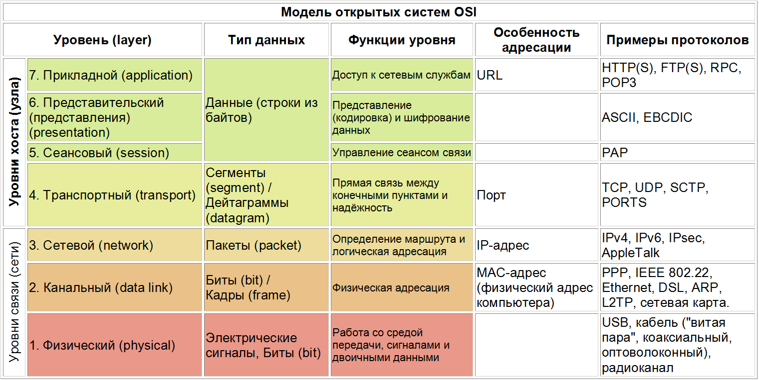
Модель OSI (детально)

Slide 34
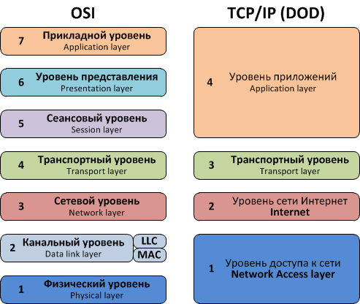
Модель TCP/IP
Модель TCP/IP также является многоуровневой сетевой моделью, но это четырехуровневая модель.
В отличие от концептуальной модели OSI, модель вполне себе “осязаема” и широко используется для передачи данных через Интернет.
В основе модели лежит протокол TCP/IP:
TCP – Transmission Control Protocol
IP – Internet Protocol

Slide 35
Сетевые устройства

Slide 36
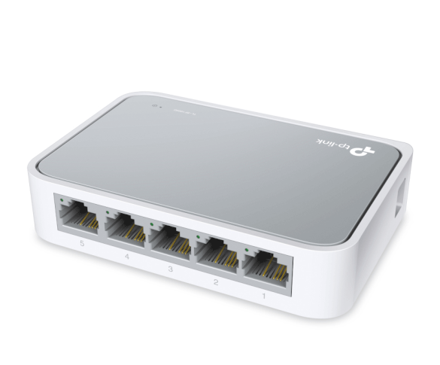
Хаб (репитор)
физический (1) уровень модели OSI
получает сетевые пакеты на вход и дублирует их на все доступные выходные порты

Slide 37
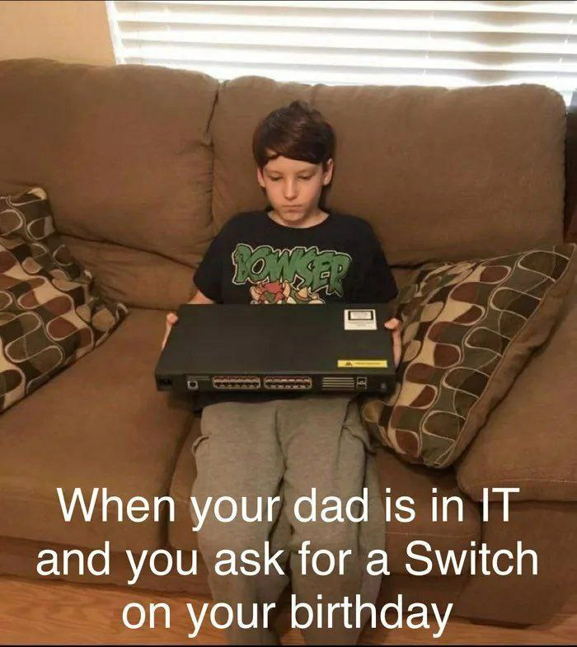
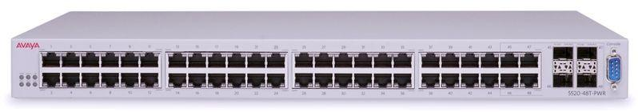
Коммутатор (свитч)
канальный (2) уровень модели OSI
соединяет несколько узлов сети в пределах одного или нескольких сегментов
бывают неуправляемые и управляемые (вторые имеют поддержку VLANов и многие фичи безопасности)

Slide 38
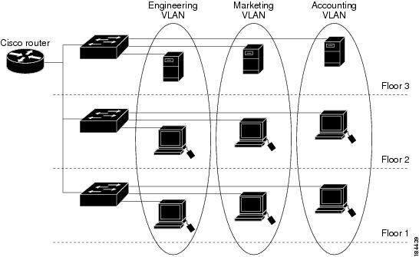
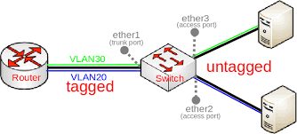
(лирическое отступление) Virtual LAN (VLAN)
VLAN— это технология, которая позволяет логически разделить одну физическую локальную сеть на несколько виртуальных.
Эти виртуальные сети могут работать как отдельные сети, даже если устройства подключены к одной физической инфраструктуре, например, к одному свитчу.
VLAN помогает улучшить безопасность, управляемость и производительность сети.

Slide 39

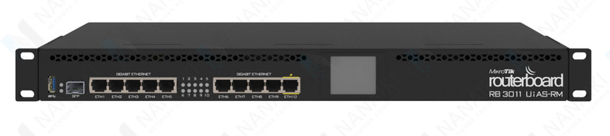
Маршрутизатор (роутер)
сетевой (3) уровень модели OSI
пересылает пакеты между различными сегментами сети
может выходить в интернет (коммутатор не умеет)

Slide 40
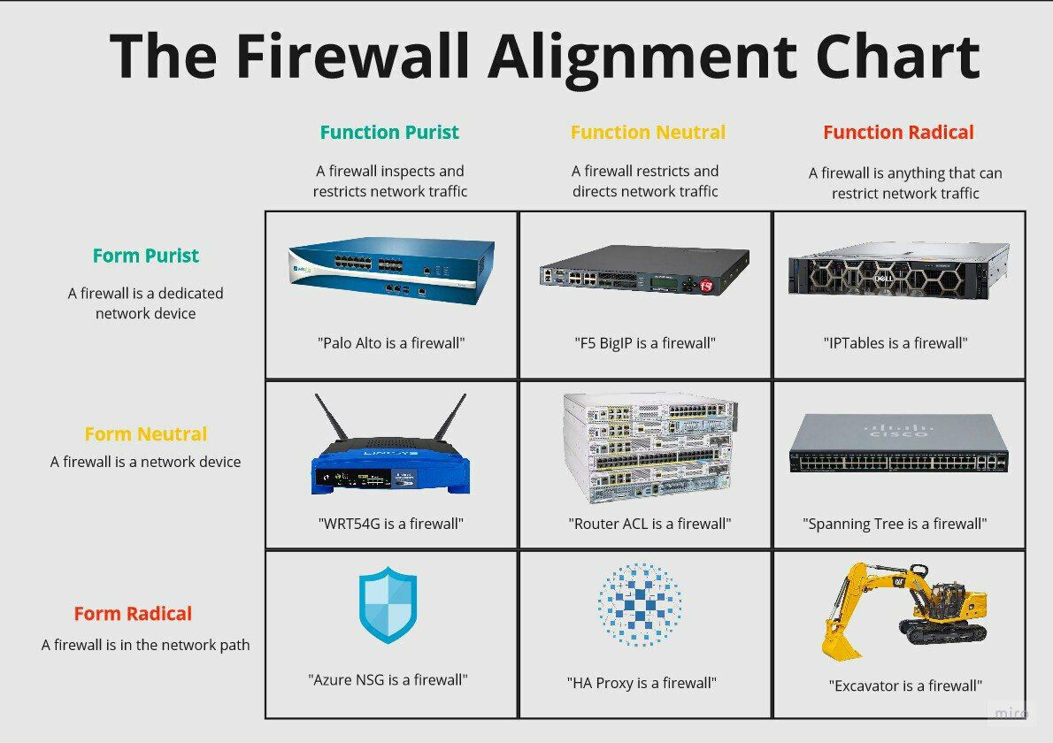
Межсетевой экран (фаервол)
осуществляет контроль и фильтрацию проходящего через него сетевого трафика в соответствии с заданными правилами
бывают не только аппаратные, но и программные

Slide 41
Протоколы канального уровня

Slide 42
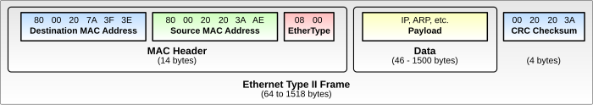
Ethernet
Ethernet — семейство технологий пакетной передачи данных между устройствами для компьютерных и промышленных сетей.
Это самый распространенный протокол в мире, используемый для построения LAN.
Протоколы Ethernet работают на физическом/канальном уровне модели OSI, предоставляя средства для передачи данных между устройствами.

Slide 43
Ethernet
Ethernet поддерживает разные скорости передачи данных, которые варьируются в зависимости от стандарта:
10 Mbps — классический Ethernet (10BASE-T)
100 Mbps — Fast Ethernet (100BASE-TX)
1 Gbps — Gigabit Ethernet (1000BASE-T)
10 Gbps — 10 Gigabit Ethernet (10GBASE-T)
Существуют также стандарты для скоростей 40 Gbps и 100 Gbps, применяемые в высокопроизводительных сетях, таких как дата-центры.

Slide 44
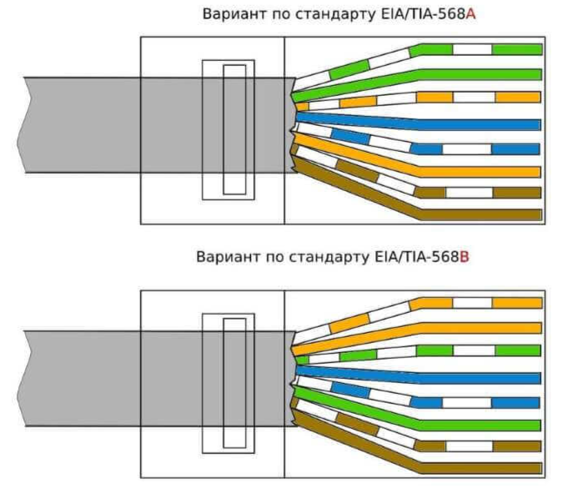
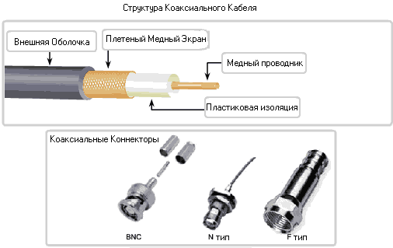
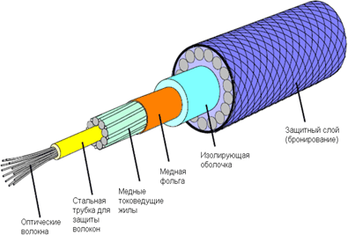
(1)
Типы кабелей для Ethernet
витая пара (1)
оптоволокно (2)
коаксиальный кабель (3)
(2)
(3)

Slide 45
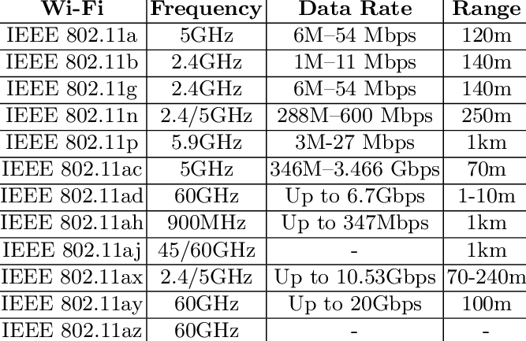
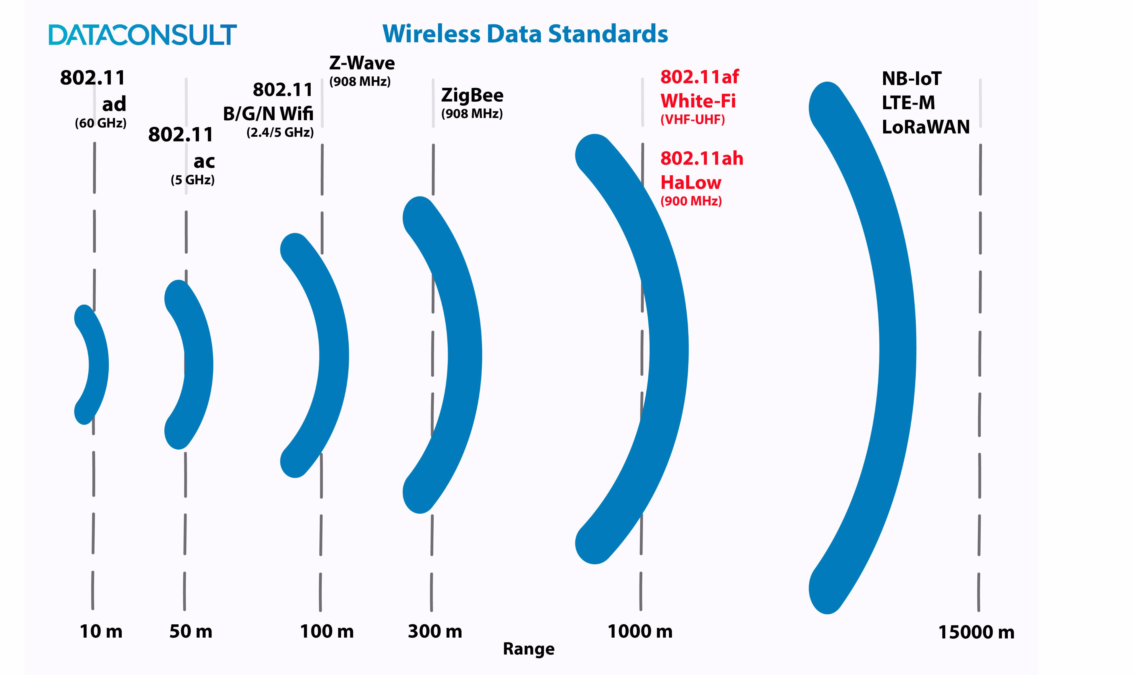
IEEE 802.11 (Wi-Fi)
IEEE 802.11 — набор стандартов беспроводной связи с использованием радиоволн и видимого света (так называемый Li-Fi), предназначенный для создания компьютерных сетей.

Slide 46
Протоколы сетевого уровня

Slide 47
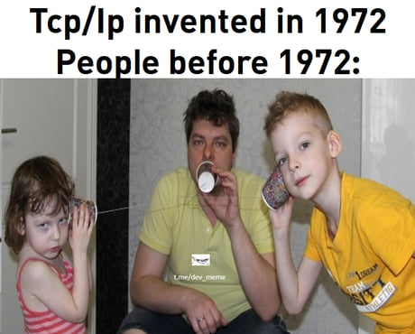
Internet Protocol (IP)
IP — маршрутизируемый протокол сетевого уровня стека TCP/IP.
Объединяет сегменты сети в единую сеть, обеспечивая доставку пакетов данных между любыми узлами сети через произвольное число промежуточных узлов (маршрутизаторов).
Характеристики:
не гарантирует надежной доставки пакета
фрагментация IP пакетов

Slide 48
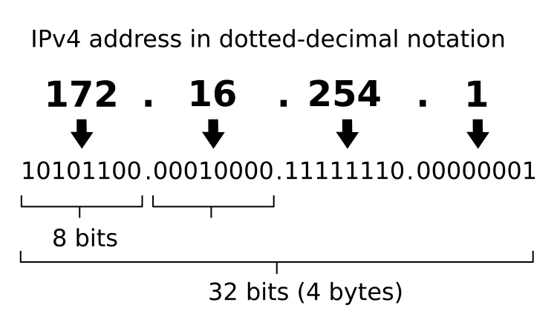
IPv4
IP-пакет — форматированный блок информации, передаваемый по компьютерной сети, структура которого определена протоколом IP.
Использует 4 байта на адрес, ограничивающие адресное пространство 4.294.967.296 (2^32) уникальными адресами.

Slide 49
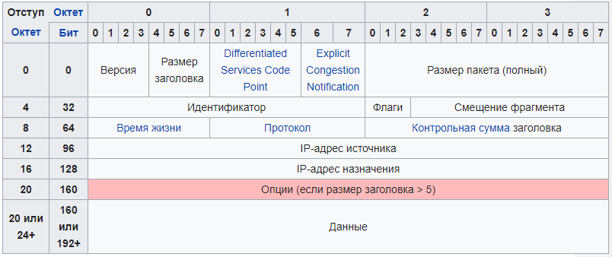
Структура IP-пакета

Slide 50
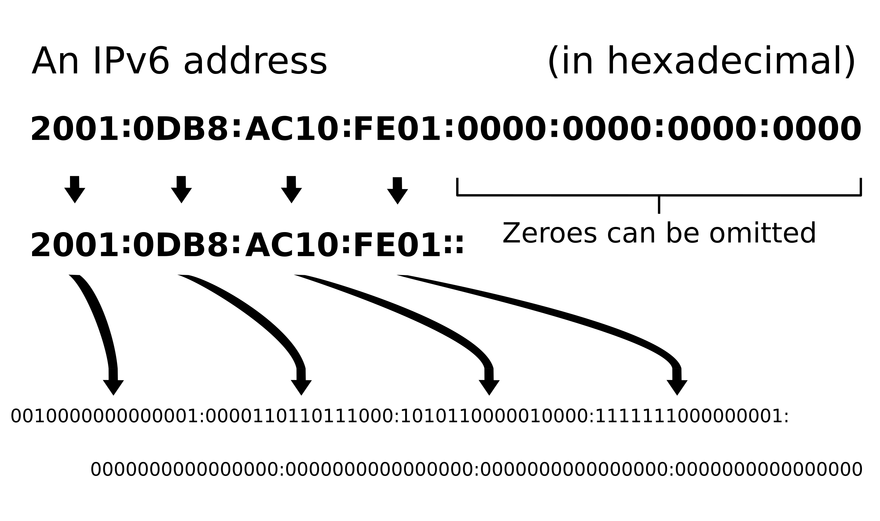
IPv6
IPv6 — новая версия интернет-протокола (IP), призванная решить проблемы, с которыми столкнулась предыдущая версия (IPv4) при её использовании в Интернете, за счёт целого ряда принципиальных изменений.
Протокол был разработан IETF.
Длина адреса IPv6 составляет 128 бит, в отличие от адреса IPv4, длина которого равна 32 битам.

Slide 51
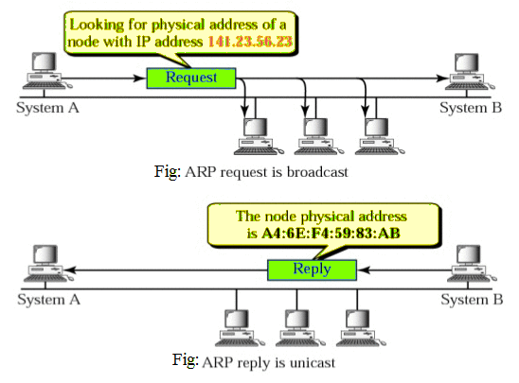
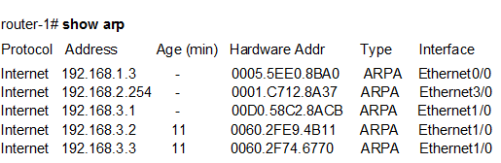
Address Resolution Protocol (ARP)
ARP — это протокол, который служит для сопоставления IP-адресов с MAC-адресами в локальной сети.
Работает между сетевым и канальным уровнем.

Slide 52
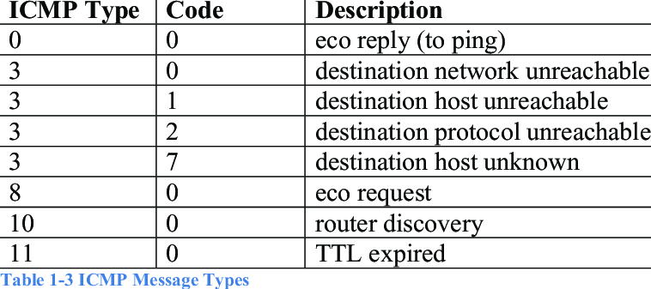
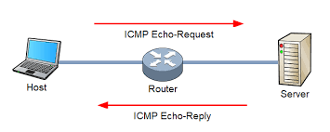
Internet Control Message Protocol (ICMP)
ICMP — протокол для передачи сообщений об ошибках и другой служебной информации между сетевыми устройствами.
Он используется для диагностики и управления сетевыми соединениями, а также для уведомления о проблемах в доставке пакетов.
Используется в утилитах ping и traceroute.

Slide 53
Транспортные протоколы

Slide 54
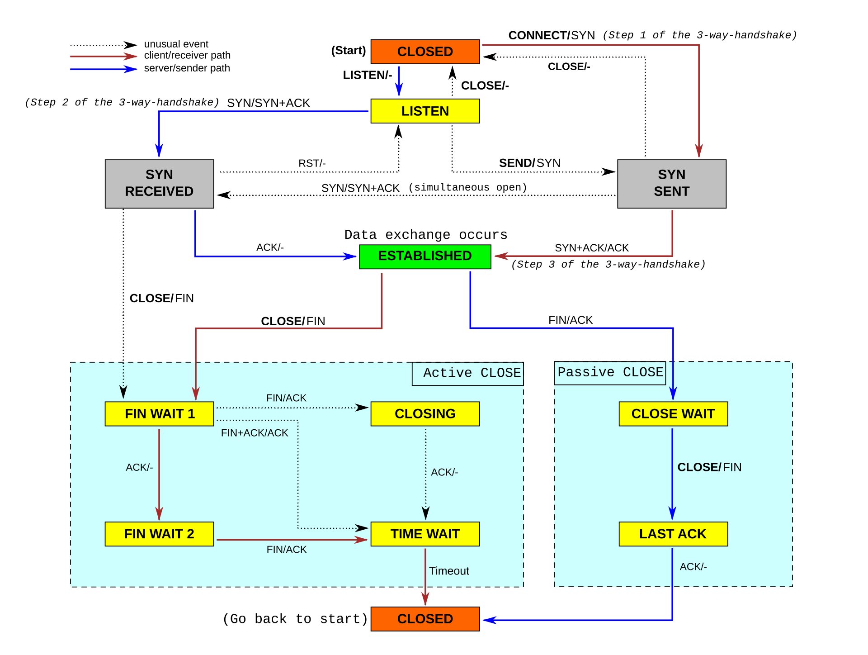
Transmission Control Protocol (TCP)
TCP — один из основных протоколов передачи данных.
Пакеты в TCP называются сегментами. Реализации TCP обычно встроены в ядра ОС.
Характеристики:
установка соединения
повторный запрос данных
устранение дублирования
управление потоком
управление перегрузкой

Slide 55
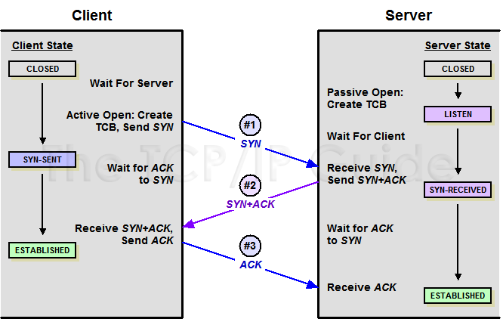
TCP handshake (3-фазное рукопожатие)
Для передачи данных по протоколу TCP клиент и сервер обязаны установить надежное соединение.
Это выполняется в три этапа.

Slide 56
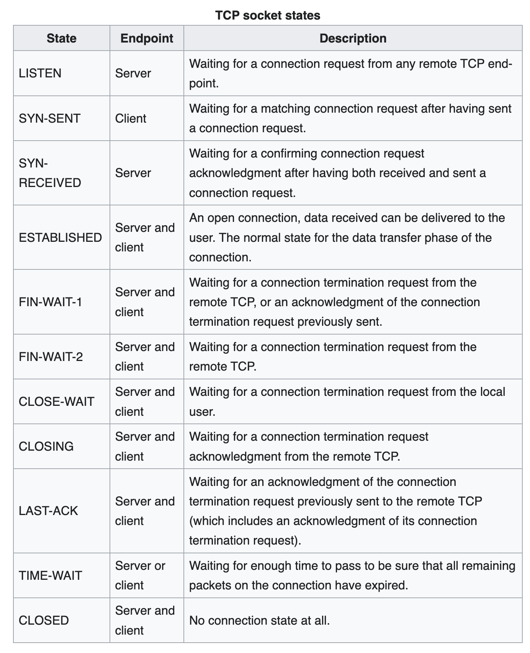
TCP handshake (3-фазное рукопожатие)

Slide 57
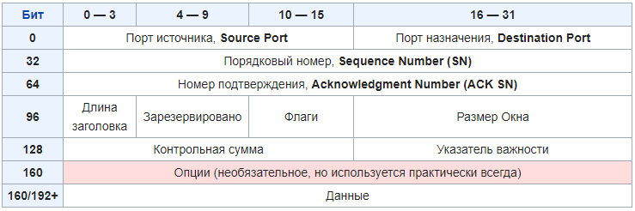
Структура TCP-пакета

Slide 58
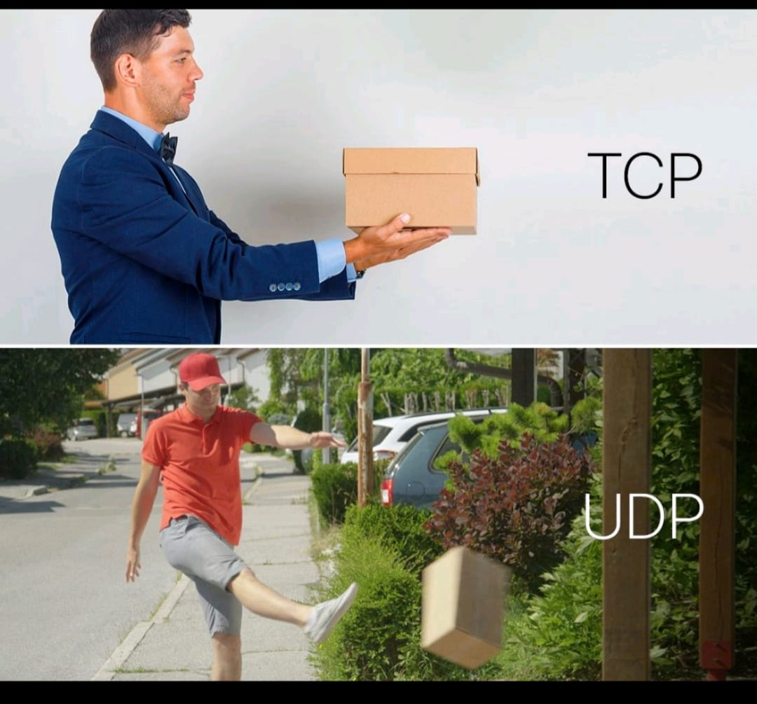
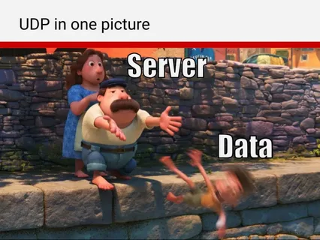
User Datagram Protocol (UDP)
UDP — более простой (и менее надежный) протокол передачи данных.
С UDP компьютерные приложения могут посылать сообщения (датаграммы) другим хостам по IP-сети без необходимости предварительного сообщения для установки специальных путей передачи данных.

Slide 59
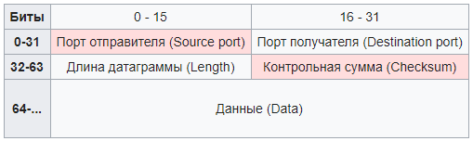

Структура UDP-пакета

Slide 60

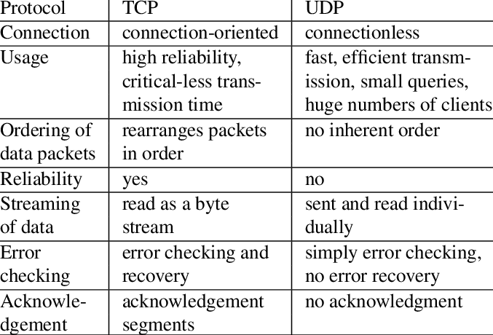
Сравнение TCP и UDP

Slide 61
Прикладные протоколы

Slide 62

Dynamic Host Configuration Protocol (DHCP)
DHCP — протокол для назначения IP-адресов.
Клиент-серверный. Работает поверх протокола UDP.
Характеристики:
автоматическая конфигурация параметров
резервирование адресов
диапазон выдаваемых адресов
аренда выданных адресов

Slide 63
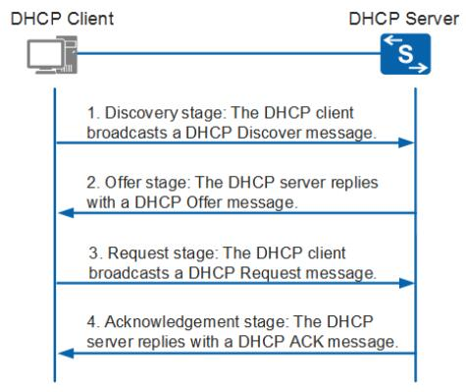
Dynamic Host Configuration Protocol (DHCP)
Параметры конфигурации:
IP-адрес
маска подсети
IP-адрес маршрутизатора
адреса серверов DNS
дополнительные опции

Slide 64
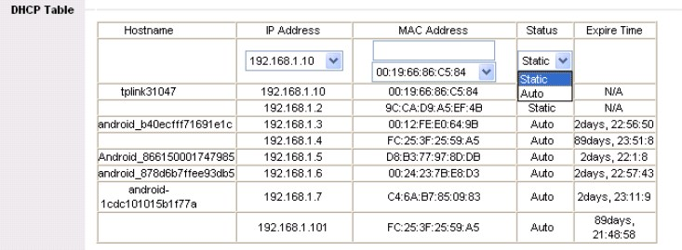
Dynamic Host Configuration Protocol (DHCP)
DHCP-сервер выстраивает таблицу резервации.
При протухании IP-адреса клиент обязан обратиться к DHCP-серверу за новым адресом.
*тут должен был быть мем про резервацию IP-адресов через прищепочки, но я его не нашел*

Slide 65
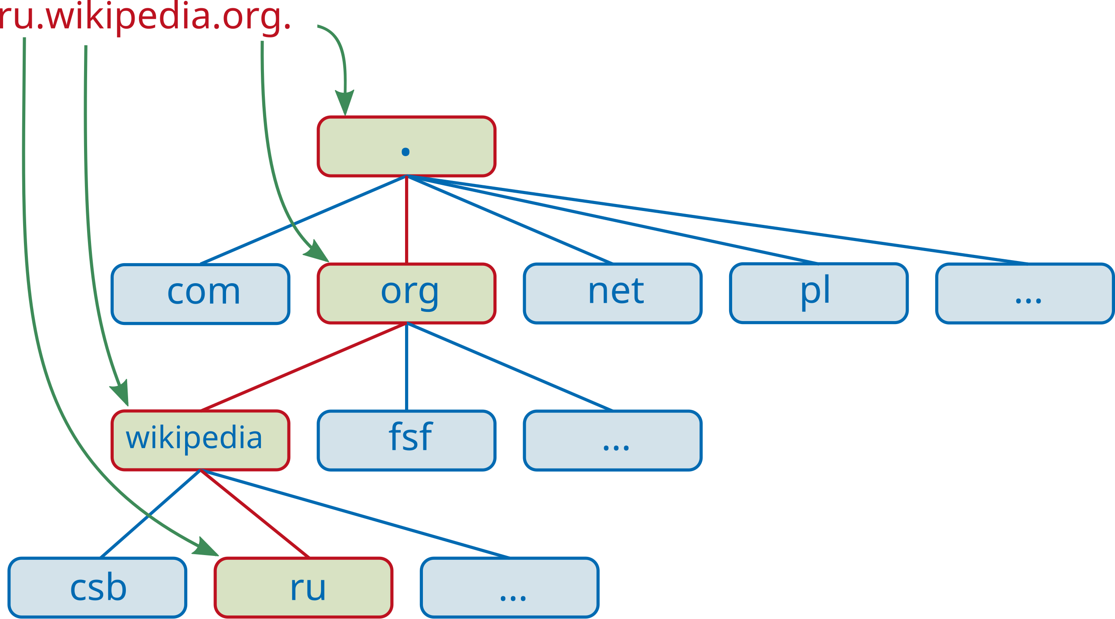
Domain Name System (DNS)
DNS — компьютерная распределённая система для получения информации о доменах и одноименный протокол прикладного уровня.
Обычно работает поверх протокола UDP. Клиент-серверный.
Характеристики:
распределённость администрирования
распределённость хранения данных
кэширование информации
иерархическая структура
резервирование

Slide 66
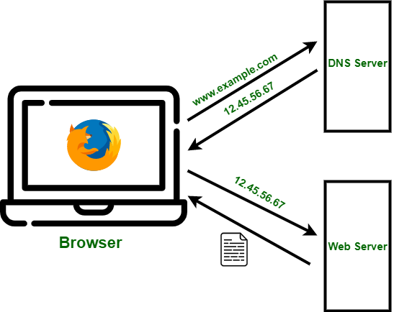
Domain Name System (DNS)
Основные функции DNS:
Преобразование имён в IP-адреса
Виртуальные серверы на одном IP
Обратный DNS запрос

Slide 67
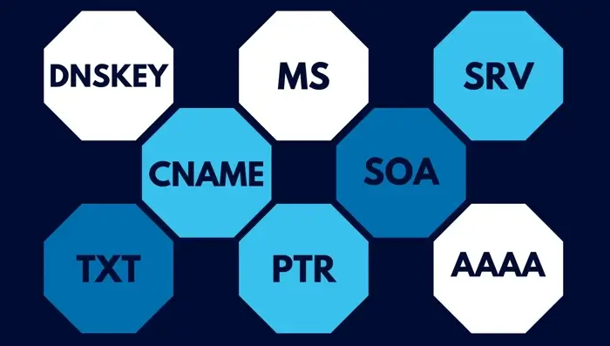
Domain Name System (DNS)
Основные типы DNS-записей:
A — address record
AAAA — IPv6 address record
CNAME — canonical record name
MX — mail exchange record
NS — nameserver record
TXT — text record
PTR — pointer record

Slide 68
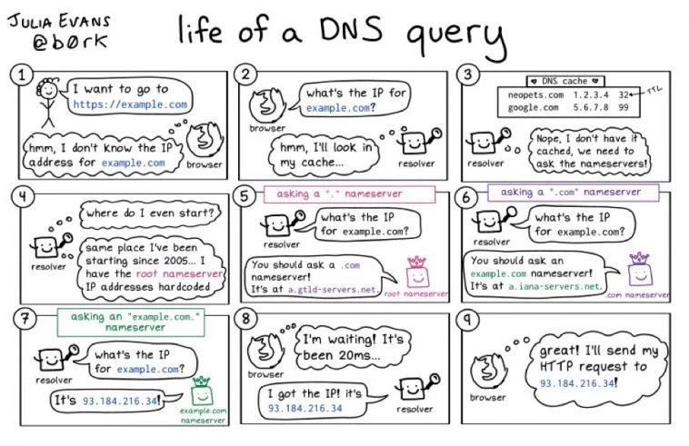
Domain Name System (DNS)

Slide 69
Осталось за кадром
Протоколы динамической маршрутизации (BGP, OSPF, ...)
Почтовые протоколы (SMTP, POP3, IMAP)
Файловые протоколы (SMB, SFTP, ...)
Протоколы удаленного доступа (RPC, SSH, ...)
Протоколы обмена контентом (HTTP, gRPC, ...)
...

Slide 70
NAT и port-forwarding

Slide 71
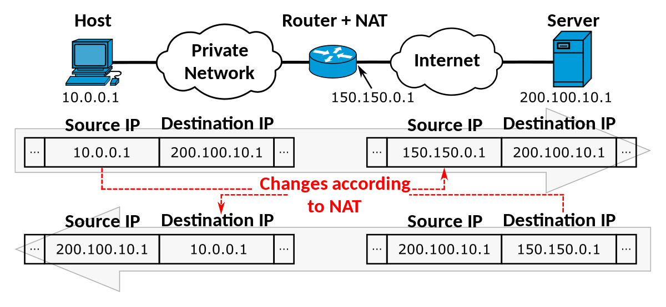
Network Address Translation (NAT)
NAT — технология преобразования IP-адресов транзитных пакетов.
Основной смысл технологии:
Позволяет сэкономить IP-адреса
Позволяет ограничить доступ снаружи ко внутренним хостам
Позволяет скрыть определенные внутренние сервисы внутренних хостов/серверов

Slide 72

NAT (пошагово)
Прямой пакет из локальной сети
10.0.0.2
200.100.10.10

Slide 73
NAT (пошагово)
Подмена адреса на роутере через NAT
208.88.1.11
200.100.10.10

Slide 74
NAT (пошагово)
Получили ответ от сервера (87.250.250.242)
200.100.10.10
208.88.1.11

Slide 75
NAT (пошагово)
Обратная подмена адреса на роутере (теперь на локальный)
200.100.10.10
10.0.0.2

Slide 76
Port-forwarding
Port forwarding — это метод, который позволяет направлять сетевые пакеты, приходящие на один порт устройства (например, маршрутизатора), к другому устройству или порту внутри локальной сети.
Эта техника позволяет получить доступ к устройствам или сервисам, находящимся за сетевым экраном или маршрутизатором, из внешних сетей (например, из интернета).

Slide 77

Port-forwarding
Incoming port | IP | Local port
80 | 10.0.0.2 | 80
443 | 10.0.0.2 | 443
25 | 10.0.0.3 | 25
110 | 10.0.0.3 | 110
9922 | 10.0.0.2 | 22

Slide 78
Технология VPN

Slide 79

Virtual Private Network (VPN)
VPN — это технология, которая позволяет создавать защищённые (логические) сети поверх существующих (физических) сетей с использованием шифрования и туннелирования для безопасного обмена данными.

Slide 80

Virtual Private Network (VPN)
По способу реализации:
в виде специального программно-аппаратного обеспечения
в виде программного решения
По степени защищенности используемой среды:
защищенные
доверительные

Slide 81

Спасибо!

